Slide 1
স্বাগতম

Slide 2
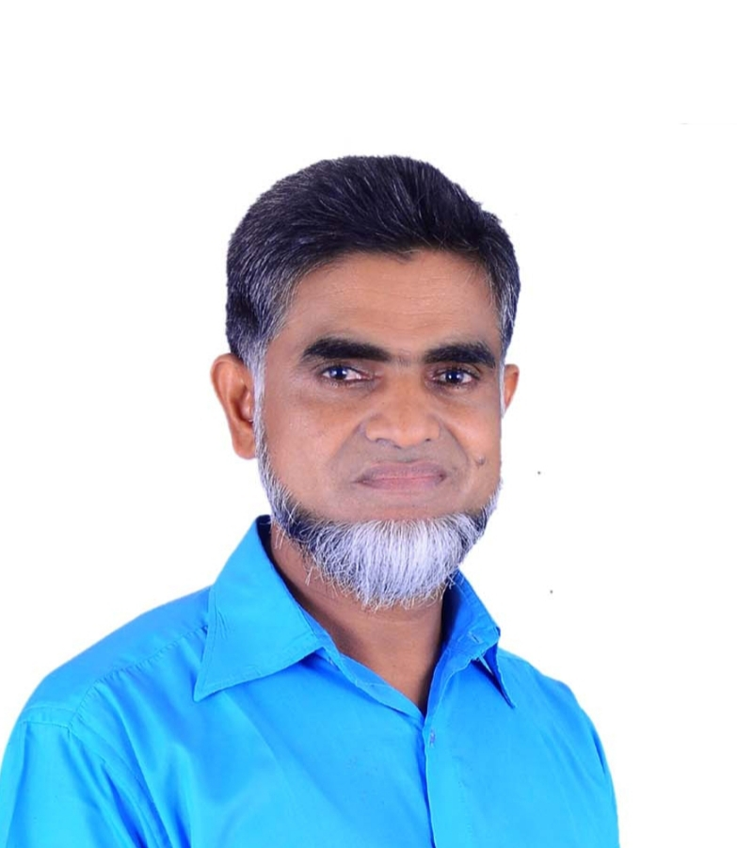
শিক্ষক পরিচিতি
মোহাম্মদ ছয়ফুল আলম
সহকারী শিক্ষক
ইউছুফ আলী সরকারি প্রাথমিক বিদ্যালয়
ফেঞ্চুগঞ্জ, সিলেট।
০১৭১৬৩৮৭৫৫০
razzak1bd@gmail.com

Slide 3
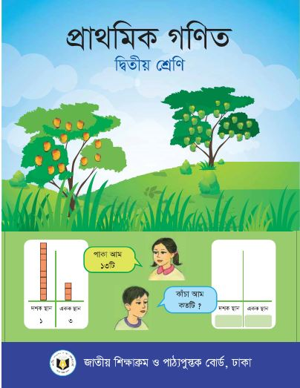
পাঠ পরিচিতি
শ্রেণি:- দ্বিতীয়
বিষয়- প্রাথমিক গণিত
অধ্যায়: ২ যোগ
পৃষ্ঠা : ১৭-১৯

Slide 4
এখানে কয়টি পাখি আছে বলতো?
নতুন কয়টি পাখি আসল?
মোট কয়টি হল?
৪+৪=৮টি
৪টি
৪টি

Slide 5
চল আবার চেষ্টা করে দেখি
৫ টি
৬ টি
এখানে কয়টি প্রজাপতি আছে?
নতুন কয়টি আসল?
মোট কয়টি হল?
৫ + ৬ = ১১ টি
এখানে আমরা কি করেছি?
একত্র করেছি।
তাহলে আমরা জানলাম যোগ মানে একত্র করা।

Slide 6
তাহলে আজ আমরা শিখব.........
যোগ (হাতে না রেখে)

Slide 7
শিখনফল
এ পাঠ শেষে শিক্ষার্থীরা......
৯.২.১ হাতে না রেখে দুই অংক বিশিষ্ট সংখ্যা উপর-নিচে ও
পাশাপাশি যোগ করতে পারবে।

Slide 8
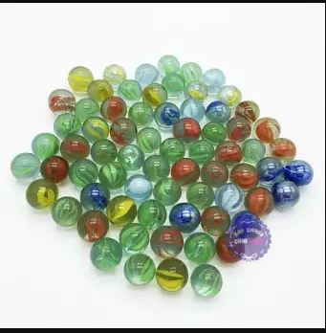
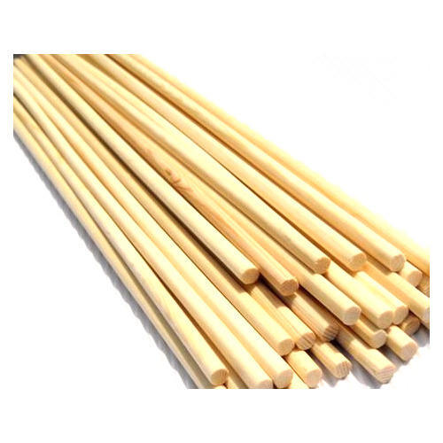
বাস্তব উপকরণের ব্যবহার করে যোগের ধারণা প্রদান
শ্রেণি কক্ষে কাঠি ও মার্বেলের মাধ্যমে যোগের ধারণা প্রদান।

Slide 9
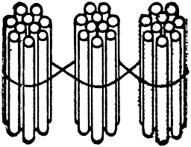
অর্ধ-বাস্তব পর্যায়
সাথে
৫৪ টি কাঠি
২৪ টি কাঠি
একত্র করলে হবে
৭৮ টি কাঠি

Slide 10
বস্তুনিরপেক্ষ পর্যায়
দশক
একক
প্রথমে আমরা এককের অংক যোগ করি
৫ ৪
+২ ৪
৪
$$+$$
৪
=
৮
এখন আমরা দশকের অংক যোগ করি
৭
৮
৫
$$+$$
২
=
৭

Slide 11
বস্তুনিরপেক্ষ পর্যায়
বোর্ড থেকে অংকটি তোমাদের খাতায় লিখে নাও!
একক
দশক
একক
দশক
একক
দশক
একক
একক
দশক
দশক
দশক
একক
৭
৫
৬
৮
৫৪+২৪=
৩+২
2+4
(৪+৪)
(৫+২)
32+24=

Slide 12
৩ ২
+ ২ ৪
বোর্ডে অংকটি কীভাবে করতে হবে তা পাশের জনের সাথে আলোচনা কর

Slide 13
বোর্ডে এসে অংকটি কর
৩ ২
+ ২ ৪
৫
৬

Slide 14
দলীয় কাজ
দল নং-২
৩ ২ +১ ৭
দল নং-১
৪৫+২৩=

Slide 15
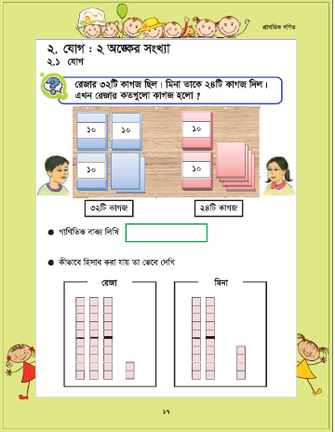
বইয়ের ১৭ নং
পৃষ্ঠা বের করি

Slide 16
?
রেজার ৩২ টি কাগজ ছিল। মিনা তাকে আরো
২৪ টি কাগজ দিল। এখন রেজার কতটি কাগজ হল?
৩২+২৪=
৫৬টি

Slide 17
বাড়ি থেকে সমাধান করে আনবে।
৪৭
+ ২২
২৩
+ ৬৫
৭০
+ ২০
২০
+ ৭৮
৫৬
+ ৪০

Slide 18
সকলকে ধন্যবাদ

